Slide 1
স্বাগতম

Slide 2
খন্দকার রোখছেনা বেগম
প্রধান শিক্ষক
পূর্ব গিলাবাড়ী সরকারি প্রাথমিক বিদ্যালয়,
রংপুর মহানগর, রংপুর।

Slide 3
প্রাথমিক গণিত
পঞ্চম শ্রেণি
পাঠঃ গুণ
পাঠ্যাংশঃ গুণ করার প্রক্রিয়া।

Slide 4
শিখনফলঃ
১২.১.১ তিন অঙ্কবিশিষ্ট সংখ্যাকে তিন অঙ্ক বিশিষ্ট সংখ্যা দ্বারা গুণ করতে পারবে।
১২.১.২ চার পাঁচ অঙ্কবিশিষ্ট সংখ্যাকে তিন অঙ্ক বিশিষ্ট সংখ্যা দ্বারা গুণ করতে পারবে।
১২.১.৩ গুণকের একক ও দশকের ঘরে শূন্য থাকলে সংক্ষিপ্ত পদ্ধতিতে গুণ করতে পারবে।
১২.১.৪ চার অঙ্ক বিশিষ্ট সংখ্যাকে ৯৯/৯৯৯ দ্বারা সহজ পদ্ধতিতে গুণ করতে পারবে ।

Slide 7
বাস্তব উপকরণ প্রদর্শন
শিক্ষার্থী, বই, কাঠি, পাতা, কলম ইত্যাদি।

Slide 8
গুণ

Slide 9
১
(১) ৪৩৯ × ৩২৮
৪ ৩ ৯
×
৩ ২ ৮
৪ ৩ ৯ ৮
৩
৫
১
২
×
৪ ৩ ৯ ২০
৮
৭
৮
০
×
৪ ৩ ৯ ৩০০
৩
১
৭
০
০
×
১
১
৪
৩
৯
৯
২
৯
৪৩৯ × ৩২৮ =
১
৪
৩
৯
২

Slide 10
২
‘৭৮×৬৩=৪৯১৪’ এই গুণটি ব্যবহার করে নিচের গুণটি সমাধান করি।
(১) ৭৮০ × ৬৩০
৭৮ × ৬৩ = ৪৯১৪
×১০
×১০
×
৬৩
=
৪৯১৪০
×১০০
৭৮০
×১০
×১০
৭৮০
×
৬৩০
=
৪৯১৪০০
৭৮০ × ৬৩০ = ৪৯১৪০০

Slide 11
জেনে রাখা প্রয়োজন
গুণঃ গুণ হলো এক ধরণের গাণিতিক সমস্যা সমাধান করার প্রক্রিয়া। একে ‘×’ দ্বারা প্রকাশ করা হয়। গুণের অপর নাম পূনঃ পূনঃ যোগ।
গুণ্যঃ যে সংখ্যাকে কোনো সংখ্যা দ্বারা গুণ করা হয়, তাকে গুণ্য বলে। ‘৮×২=১৬’ এখানে ৮ হল গুণ্য।
গুণকঃ যে সংখ্যা দ্বারা কোন সংখ্যাকে গুণ করা হয়, তাকে গুণক বলে। ‘৮×২=১৬’ এখানে ২ হল গুণক।
গুনফলঃ গুণ প্রক্রিয়ায় কোনো সমস্যা সমাধান করলে যে ফলাফল পাওয়া যায়, তাকে গুণফল বলে। ‘৮×২=১৬’ এখানে ১৬ হল গুণফল।

Slide 12
গুণ্য × গুণক = গুণফল
গুণফল ÷ গুণ্য = গুণক
গুণফল ÷ গুণক = গুণ্য

Slide 13
মূল্যায়ন
‘১১০ × ৩৩ = ৩৬৩০’ এখানে গুণক কত? উত্তরঃ ৩৩
৯৯৯৯ × ৫৪ =( ∑ ১) ×৫৪, ফাঁকা ঘরে সংখ্যা বসাও। উত্তরঃ ১০০০০
গুণক ৮ ও গুণফল ৩২০ হলে গুণ্য কত? উত্তরঃ ৪০
মানিকের বয়স বকুলের বয়সের দ্বিগুণ। বকুলের বয়স ১২ বছর হলে মানিকের বয়স বের করতে কী করতে হবে?
৫ টি ঝুড়ির প্রত্যেকটিতে ২০০ টি করে লিচু থাকলে মোট লিচুর সংখ্যা সহজেই বের করতে কোন প্রক্রিয়া ব্যবহার করতে হবে? উত্তরঃ গুণ
উত্তরঃ বকুলের বয়সের সাথে ২ গুণ করতে হবে।

Slide 14
‘৩২০ × ৫১০০ = ১৬৩২০০০’ এই সমস্যাটির গুণক ও গুণ্যের স্থান পরিবর্তন হলে গুণফলের কী পরিবর্তন হবে? উত্তরঃ গুণফলের কোনো পরিবর্তন হবে না।
দুইটি সংখ্যার গুণফল ৪৮০০, একটি সংখ্যা ৪৮ হলে অপর সংখ্যাটি কত? উত্তরঃ ১০০
এক ব্যাক্তির দৈনিক আয় ৬০০ টাকা । তিনি মাসে কত টাকা আয় করেন। উত্তরঃ ১৮০০০ টাকা।
৪৫০০×১২০ = ফাঁকা ঘরে সংখ্যা বসাও।
উত্তরঃ ৫৪০০০০

Slide 15
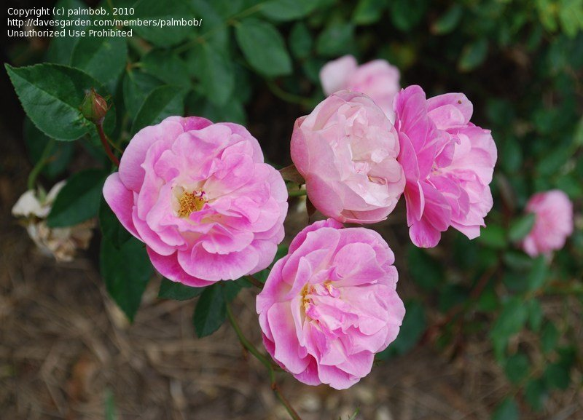
ধন্যবাদ

